Slide 1

lovinyl

Slide 2



jUSTIFICATIVA
“Pensar o passado para compreender o presente e idealizar o futuro”
infancia
adolescencia
faculdade
“Pensar o passado para compreender o presente e idealizar o futuro”
Heródoto

Slide 3
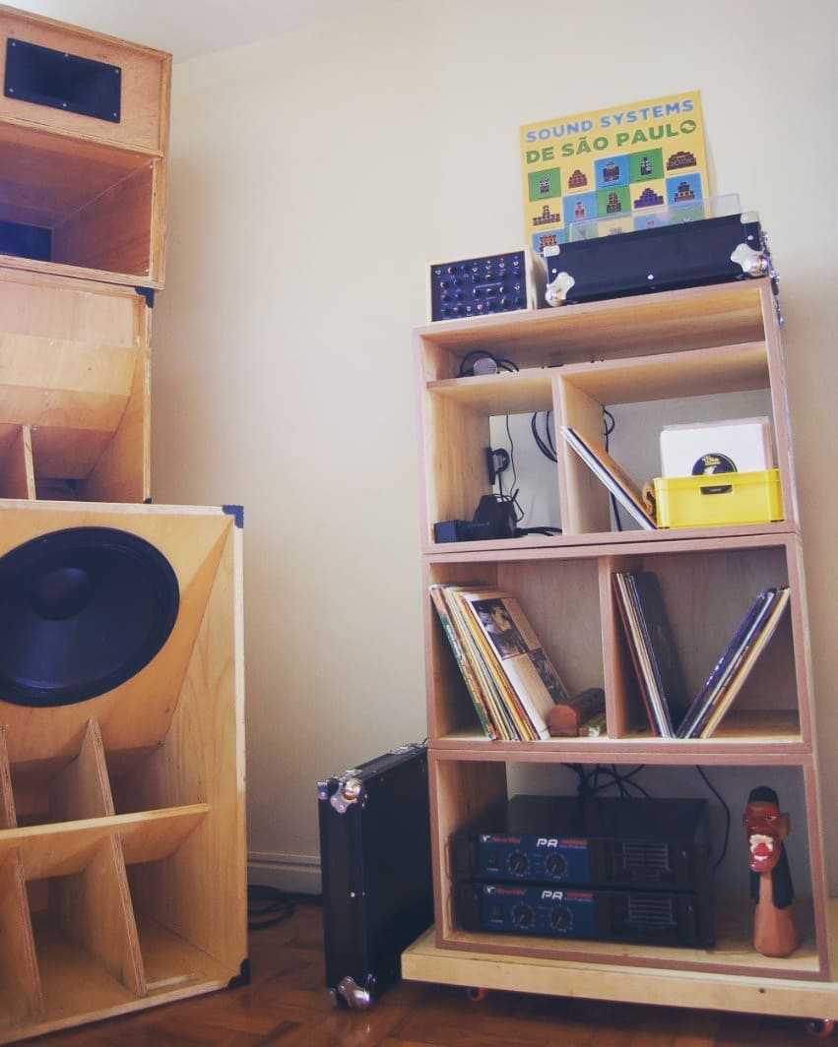
CONTEXTO/PRojeto
CRESCIMENTO DO VINIL
(27,5MILHOS DE DISCOS COMERCIALIZADOS)
EXPERIÊNCIA
TRANSFORMAR

Slide 4


FERRAMENTAS DE GESTÃO UTILIZADAS

Slide 5

agradecimentos

